Slide 1
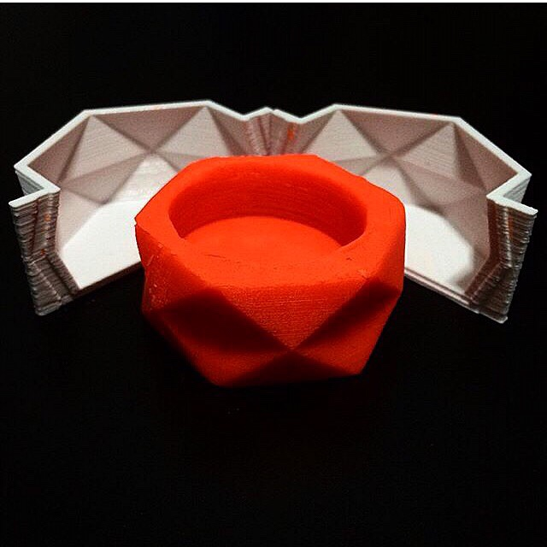
Projeto de Moldes
Realizado por Vìtor Antunes

Slide 2

Produção de Moldes na região de Leiria
A indústria dos moldes, é um dos maiores motores para a economia da região de leiria, sendo esta indústria responsável, por empregar direta ou indiretamente grande parte da mão-de-obra local, externa. Esta indústria tem vindo a apostar sobretudo em mão de obra jovem e qualificada. Contudo uma das maiores dificuldades da indústria dos moldes na região é a falta de trabalhadores, sobretudo qualificados.

Slide 3
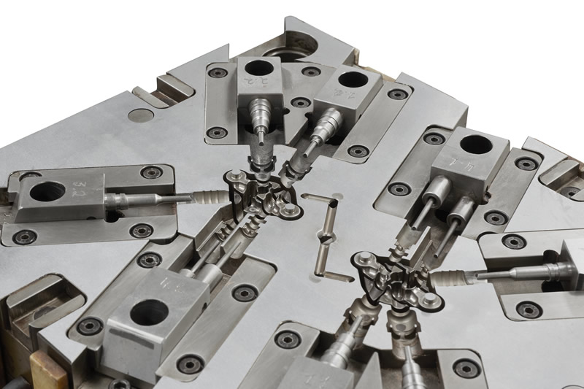
MOLDES SIMPLES
@ Moldes Convencionais
@ Moldes de Múltiplas Cavidades
@ Moldes para peças redondas

Slide 4
Laboratorio de moldes especiais
MOLDES ESPECIAIS
Moldes com Espessuras Finas
Moldes com Balancés e Movimentos
Moldes com pré-abertura
Moldes de Sandwich

Slide 5
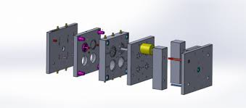
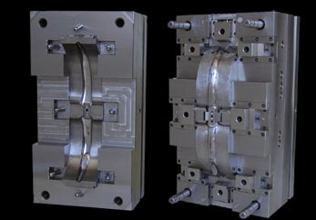
Revista dos Moldes

